Slide 1


Choisir un livre
www.laclassedemallory.net

Slide 2


Aujourd’hui, nous allons apprendre à choisir des livres.
Le choix du livre que vous lirez est important : il doit être réfléchi et anticipé.
Le livre doit vous plaire et vous permettre de progresser dans votre parcours de lecteur.
Objectifs de la séance

Slide 3
Afin de mieux comprendre ce que l’on lit, il est important de choisir un livre qui correspond à son niveau de lecture.
Un texte trop compliqué, ne nous permet pas de donner du sens à ce que l’on lit. De même, un texte trop simple ne nous permettra pas de progresser.
Chosir un livre

Slide 4




Afin de mieux comprendre ce que l’on lit, il est important de choisir un livre qui correspond à son niveau de lecture.
Un texte trop compliqué, ne nous permet pas de donner du sens à ce que l’on lit.
Choisir un livre
De même, un texte trop simple ne nous permettra pas de progresser et va nous ennuyer.

Slide 5

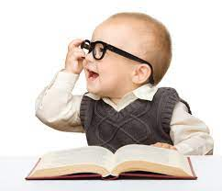
La première chose a prendre en compte lorsqu’on choisit un livre est l’intérêt qu’on y porte et la finalité de la lecture:
Le sujet doit être intéressant pour moi. Pour savoir si le livre va m’intéresser, je peux observer la couverture et lire le titre ainsi que la 4ème de couverture.
Choisir un livre
Je choisis un livre dans un but précis : réfléchir, apprendre, me divertir…

Slide 6
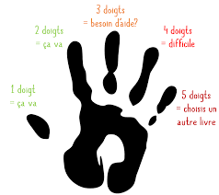
Une fois le livre qui nous intéresse entre nos mains, on peut effectuer un test rapide afin de voir s’il correspond à notre niveau. Ce test s’appelle : le test des cinq doigts.
J’ouvre une page du livre au hasard et je la lis. A chaque fois que je ne comprends pas trop un mot, je lève un doigt.
0 doigt levé : le livre est facile pour moi.
1 à 3 doigts levés : le livre est à mon niveau.
4 ou 5 doigts levés : le livre paraît un peu compliqué pour moi.
Choisir un livre

Slide 7
Vous allez lire cet extrait et voir si le livre dont il provient vous paraît adapté.
Du point de vue macroscopique, un faisceau de photons va être attenué lors de son passage dans la matière. Le nombre de photons n’ayant subit aucune interaction suit une loi de décroissance exponentielle, similaire à la loi de décroissance des noyaux.
La pratique guidée
Combien de mots ne comprenez-vous pas ?
Comprenez-vous l’essentiel de ce que vous lisez ?

Slide 8
Lisez ce texte et faites le test des 5 doigts;
La pratique guidée

Slide 9
A vous de jouer !
Lors de votre temps d’emprunt, prenez le temps de bien choisir votre livre
Choisissez un livre qui vous attire
Choisissez un livre pour : vous divertir, apprendre…
Observez-le et assurez-vous que le sujet vous intéresse : lisez le résumé
Ouvrez-le et effectuez le test des 5 doigts
La pratique autonome

Slide 10
Avez-vous emprunté des livres en utilisant la démarche enseignée ?
Cela vous a-t-il aidé à emprunter le bon livre?
Avez-vous effectuer le test des 5 doigts?
Le bilan

Slide 11
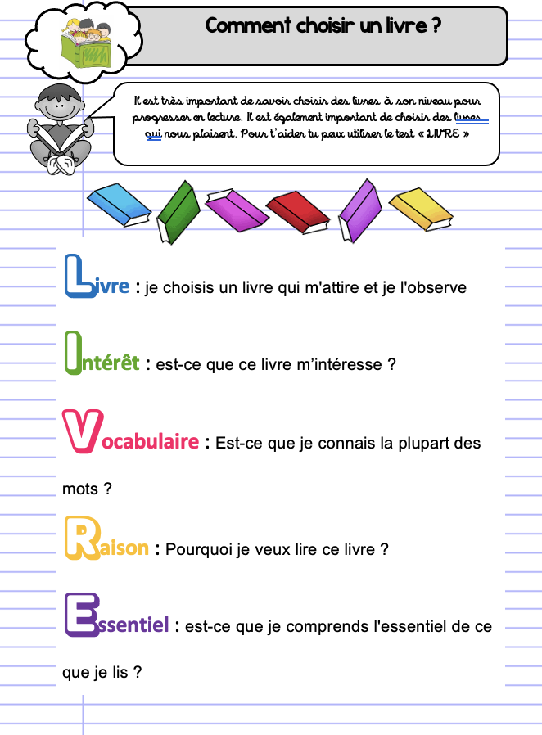
La trace écrite

